Slide 1

ANALIZADOR SINTÁCTICO
CONFORMADO POR:
SEBASTIÁN CANO RINCÓN
CRISTIAN CAMILO MEDINA CASTRO

Slide 2

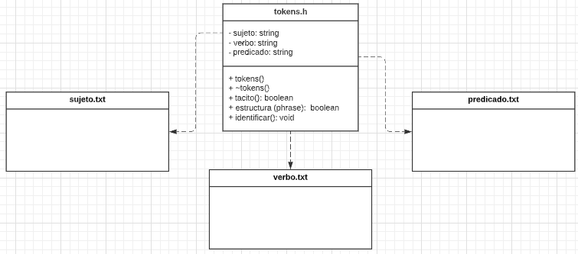
DIAGRAMA DE CLASES
Lenguaje: c++ → Versión: C++14

